Slide 1
PEMROGRAMAN BERORIENTASI OBJEK
Minggu 12
DESIGN PATTERN 02
Program Studi Informatika
Universitas Atma Jaya Yogyakarta

Slide 2
... hari ini …
Design pattern Factory dan Singleton

Slide 3

… sasaran …
Setelah mempelajari materi pertemuan ini, mahasiswa mampu
Menerapkan pattern factory dan singleton dalam pemrograman.

Slide 4
… Factory Pattern …

Slide 5
… factory …
Pattern Factory digunakan untuk mengkonstruksi sebuah objek.
Pattern ini menyatakan “mendefinisikan sebuah antar muka untuk penciptaan objek, dengan sebuah kelas yang akan memutuskan kelas anak mana yang akan diinstantiasi”

Slide 6
… factory …
... problem …
Bagaimana membuat sebuah mekanisme untuk penciptaan objek sesuai dengan keberadaan kelas turunan.
… forces …
Sebuah kelas yang dapat mengantisipasi (mengatur) objek-objek yang harus dibuat.

Slide 7
… factory …
… solution …
Membuat sebuah kelas untuk menciptakan objek yang menyembunyikan proses instantiasi objek dari klien.

Slide 8
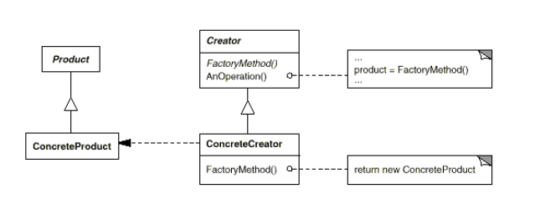
… factory …
… structure …

Slide 9
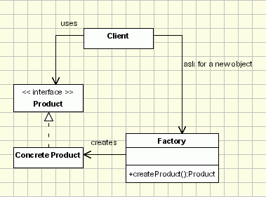
… factory …
… structure …

Slide 10
… tutorial 12.1 …

Slide 11
… tutorial 12.1 …
… tujuan …
Mengimplementasikan konsep pattern factory yang memenuhi kaidah dan struktur pattern factory.
Menerapkan pattern factory dengan melakukan pengubahan terhadap kode program yang sudah ada. Kelas Factory yang dibuat untuk penciptaan objek kelas Employee.

Slide 12
… tutorial 12.1 …
… tahapan …
Gunakan tutorial 11.4 sebagai bahan dasar tutorial, dengan fokus pada kelas Employee.
Ikuti langkah-langkah tutorial 12.1

Slide 13
… tutorial 12.1 …
… class diagram lengkap …

Slide 14
… tutorial 12.1 …
… diskusi …
Apa yang dapat diamati dari tutorial 12.1 ini ?

Slide 15
… Singleton Pattern …

Slide 16
… singleton …
Pattern singleton menyatakan "define a class that has only one instance and provides a global point of access to it".
Dengan perkataan lain, sebuah kelas harus memastikan bahwa hanya ada satu objek kelas tersebut yang yang diciptakan dan dapat digunakan oleh kelas-kelas lain.

Slide 17
… singleton …
... problem …
Bagaimana memastikan bahwa sebuah kelas hanya memiliki satu objek saja ?
Bagaimana objek tersebut dapat diakses dengan mudah ?
Bagaimana sebuah kelas mengendalikan instantiasi objeknya ?

Slide 18
… singleton …
… forces …
Memastikan hanya ada satu objek yang diciptakan untuk sebuah kelas.
Menyediakan akses global terhadap objek tersebut.

Slide 19
… singleton …
… solution …
Menyembunyikan konstruktor kelas.
Mendefinisikan sebuah fungsi statik yang mengembalikan objek tunggal dari sebuah kelas singleton.

Slide 20
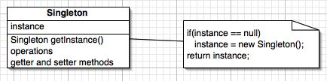
… singleton …
… structure …

Slide 21
… tutorial 12.2 …

Slide 22
… tutorial 12.2 …
… tujuan …
Mengimplementasikan konsep singleton dengan menggunakan kaidah dan struktur pattern singleton.
Menerapkan pattern singleton dengan melakukan pengubahan terhadap kode program yang sudah ada.

Slide 23
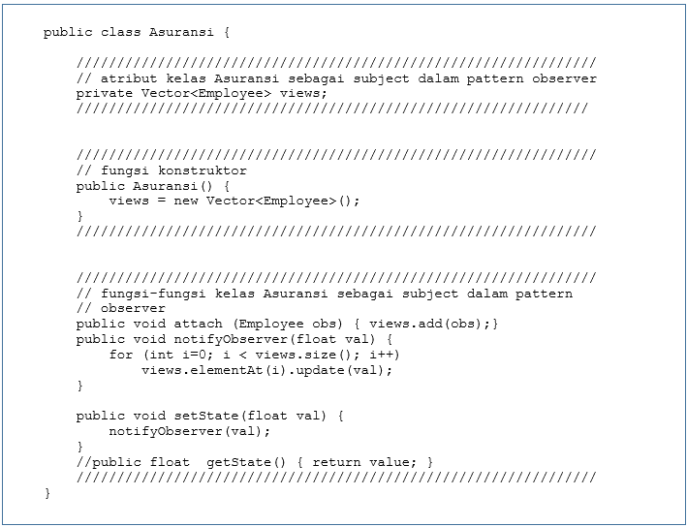
… tutorial 12.2 …
… tahapan …
Cermati kode program kelas Asuransi

Slide 24
… tutorial 12.2 …
… tahapan …
Deklarasikan
Static member: mengalokasikan memori hanya satu kali saja, untuk instance kelas singleton.
Private constructor: menghindari instantiasi objek kelas singleton dari luar kelas singleton tersebut.
Static method: menyediakan akses global terhadap objek kelas singleton dan mengembalikan instance ke pemanggil fungsi.
Terapkan pada kelas Asuransi …

Slide 25
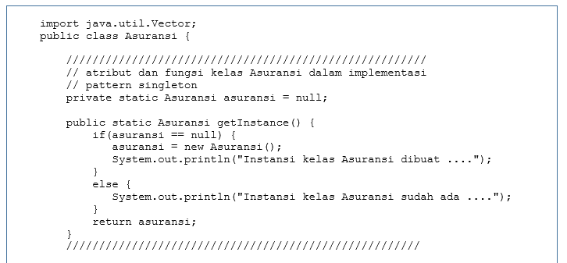
… tutorial 12.2 …
… tahapan …
Static member: mengalokasikan memori hanya satu kali saja, untuk instance kelas singleton.
Deklarasi static variable bertipe Asuransi

Slide 26
… tutorial 12.2 …
… tahapan …
Deklarasikan
Static member: mengalokasikan memori hanya satu kali saja, untuk instance kelas singleton.
Private constructor: menghindari instantiasi objek kelas singleton dari luar kelas singleton tersebut.
Static method: menyediakan akses global terhadap objek kelas singleton dan mengembalikan instance ke pemanggil fungsi.
Terapkan pada kelas Asuransi …

Slide 27
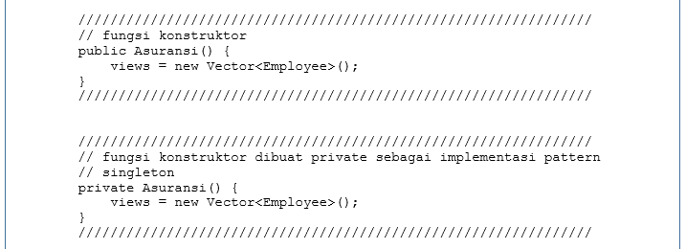
… tutorial 12.2 …
… tahapan …
Private constructor: menghindari instantiasi objek kelas singleton dari luar kelas singleton tersebut.

Slide 28

… tutorial 12.2 …
… tahapan …
Private constructor: menghindari instantiasi objek kelas singleton dari luar kelas singleton tersebut.

Slide 29
… tutorial 12.2 …
… tahapan …
Deklarasikan
Static member: mengalokasikan memori hanya satu kali saja, untuk instance kelas singleton.
Private constructor: menghindari instantiasi objek kelas singleton dari luar kelas singleton tersebut.
Static method: menyediakan akses global terhadap objek kelas singleton dan mengembalikan instance ke pemanggil fungsi.
Terapkan pada kelas Asuransi …

Slide 30
… tutorial 12.2 …
… tahapan …
Static method: menyediakan akses global terhadap objek kelas singleton dan mengembalikan instance ke pemanggil fungsi.

Slide 31
… tutorial 12.2 …
… tahapan …
Static method: menyediakan akses global terhadap objek kelas singleton dan mengembalikan instance ke pemanggil fungsi.

Slide 32
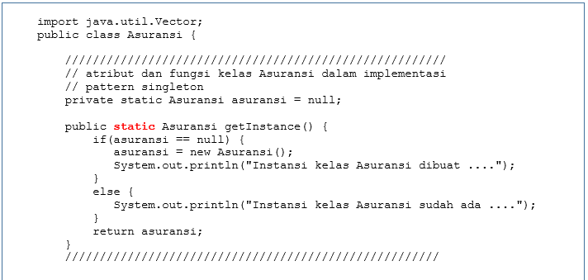
… tutorial 12.2 …
… tahapan …
Static method: menyediakan akses global terhadap objek kelas singleton dan mengembalikan instance ke pemanggil fungsi.

Slide 33
… tutorial 12.2 …
… diskusi …
Apa ciri kelas singleton ?

